Slide 1
Một công ty làm sản phẩm thực hiện phân phối các loại sản phẩm của mình qua kênh Online. Công ty này nhận thấy số lượng đơn hàng giảm đột biến trong tháng 12 của năm gần nhất (2011).

Slide 2
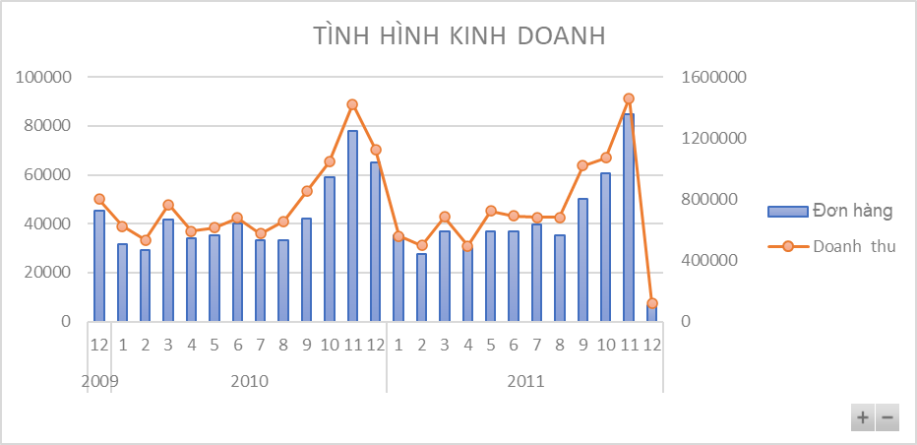
1. Tình hình kinh doanh của cửa hàng các năm và trong năm 2011 như thế nào ?
- Tháng 12/2011 số đơn hàng giảm đột biến dẫn đến doanh thu cũng giảm đáng kể và điều này cũng làm ảnh hưởng đến doanh thu của tháng này

Slide 3
Doanh thu trung bình hằng tháng
Doanh thu trung bình mỗi tháng
2009 | 2010 | 2011
799847 | 790716 | 723670

Slide 4
2. Doanh thu của cửa hàng đến từ quốc gia nào?
Country | Tổng đơn hàng | Doanh thu | Tổng đơn hàng (%) | Doanh thu (%)
United Kingdom | 963819 | 16105600 | 91.92% | 84.89%
EIRE | 17581 | 609217.58 | 1.68% | 3.21%
Germany | 17327 | 410917.561 | 1.65% | 2.17%
France | 14100 | 323426.72 | 1.34% | 1.70%
Netherlands | 5054 | 536796.93 | 0.48% | 2.83%
Spain | 3740 | 91588.05 | 0.36% | 0.48%
Switzerland | 3189 | 99728.76 | 0.30% | 0.53%
Belgium | 3056 | 62467.08 | 0.29% | 0.33%
Portugal | 2566 | 51771.78 | 0.24% | 0.27%
Australia | 1913 | 167129.07 | 0.18% | 0.88%
Channel Islands | 1658 | 41259.46 | 0.16% | 0.22%
Italy | 1526 | 30478.9 | 0.15% | 0.16%

Slide 5
3. Đơn hàng của United Kingdom 3 tháng cuối năm 2011 là bao nhiêu?
THÁNG 10/2011
Country | Tổng đơn hàng | Tỷ lệ tổng đơn hàng
United Kingdom | 54521 | 89.76%
Germany | 1322 | 2.18%
EIRE | 929 | 1.53%
France | 898 | 1.48%
Portugal | 443 | 0.73%
Switzerland | 385 | 0.63%
Spain | 323 | 0.53%
Netherlands | 278 | 0.46%
Belgium | 267 | 0.44%
USA | 226 | 0.37%
Italy | 169 | 0.28%
THÁNG 11/2011
Country | Tổng đơn hàng | Tỷ lệ tổng đơn hàng
United Kingdom | 78640 | 92.83%
France | 1580 | 1.87%
Germany | 1148 | 1.36%
EIRE | 1098 | 1.30%
Spain | 313 | 0.37%
Belgium | 249 | 0.29%
Netherlands | 226 | 0.27%
Switzerland | 226 | 0.27%
Italy | 192 | 0.23%
Norway | 183 | 0.22%
Portugal | 145 | 0.17%
THÁNG 12/2011
Country | Tổng đơn hàng | Tỷ lệ tổng đơn hàng
United Kingdom | 6415 | 95.32%
France | 110 | 1.63%
EIRE | 50 | 0.74%
Portugal | 48 | 0.71%
Germany | 43 | 0.64%
Belgium | 31 | 0.46%
Finland | 13 | 0.19%
USA | 11 | 0.16%
Malta | 5 | 0.07%
Cyprus | 4 | 0.06%
Tỷ lệ đơn hàng của United Kingdom vẫn chiếm đa số > 88% nhưng lượng đơn hàng bán đi rất thấp so với các 2 tháng gần nhất

Slide 6
4.Nguyên nhân dẫn đến việc số hóa đơn giảm là gì?
Theo dữ kiện từ bộ số liệu cho thấy
Tháng 12/2011 cửa hàng chỉ bán được 3 ngày 1/12, 2/12 và 4/12 trên tổng số ngày của tháng.
-> Số đơn hàng bị giảm đột biến vè thời gian bán của cửa hàng quá ít

Slide 7
6. Thước đo
Tổng hóa đơn các tháng
Doanh thu các tháng
Doanh thu trung bình mỗi tháng
Tổng hóa đơn các quốc gia
Doanh thu các quốc gia
Tổng hóa đơn các quốc gia 3 tháng cuối năm 2011

Slide 8
2.Nguồn dữ liệu bổ sung
Doanh số của các tháng cuối năm thường có xu hướng tăng đặc biệt lưu ý United Kingdom -> Tìm kiếm các ngày lễ lớn cuối năm
Giá cả của các cửa hàng khác

Slide 9
Câu hỏi của assignment yêu cầu 2 thuộc về phân tích chuẩn đoán. Tìm ra nguyên nhân vì sao có sự giảm đột biến đơn hàng như vậy tháng 12/2011.

